Slide 1
بسم الله الرحمن الرحيم

Slide 2
الجمهورية الجزائرية الديمقراطية الشعبية
République Algérienne Démocratique et Populaire
وزارة التعليم العالي و البحث العلمي
Ministère de l’Enseignement Supérieur et de la Recherche Scientifique
Université Larbi Ben M’Hidi Oum-El-Bouaghi
Faculté des Sciences et Sciences Appliquées
Département de Génie Mécanique
Filière : Electromécanique
Option : Maintenance industrielle
COURS : LICENCE
Thème
COURS : TP GMAO
Année universitaire :

Slide 3
Plan du COURS
1
INTRODUCTION
2
Apports et intérêt de la GMAO
3
Familles de la maintenance assistée par ordinateur : MAO
4
Système de gestion de base de données : SGBD
5
CONCLUSION

Slide 4
1/1
Introduction
1/34
Les données à manipuler tant dans le domaine technique qu’économique sont nombreuses et leur exploitation peut être variée et seule la puissance de traitement de l’informatique permet de le faire.
Les produits informatiques spécifiques à la maintenance dits MAO fournissent un support concret et méthodique au transfert de technologie indispensable à réaliser dans ce domaine. La rigueur introduite par l’informatique permettra de stabiliser les organisations et les procédures de maintenance.

Slide 5
2/1
1. Apports et intérêt de la GMAO
2/34
A titre indicatif on relève dans la documentation technique d’un distributeur de logiciels (GMAO) les possibilités d’évaluation suivantes :
✓ Accroissement de la productivité du service plus de 10 % ; ✓ Réduction de la masse de stock de pièces de rechange (PdR) de 35 % ; ✓ Réduction du nombre de pannes de 26 % ✓ Economie sur le budget de 10 % .
Notes:
Il convient de préciser tout d’abord au niveau de notre introduction que

Slide 6
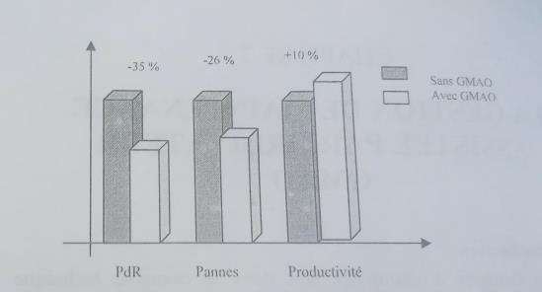
2/2
Apports de la GMAO
3/34
La figure 1 montre non seulement les réductions en stock de PdR et de pannes mais aussi un gain en productivité.
Fig.1: Apports de la GMAO.

Slide 7
02/3
Apports de la GMAO
4/34
En outre, la GMAO : ✓ Impose de mettre de l’ordre dans le service maintenance et l’introduction des méthodes. De la discipline et de la rigueur dans le travail ; ✓ Permet d’augmenter la part de la maintenance préventive (prédominance sur le curative) ; ✓ Est la base d’une banque de données aidant à la rationalisation et l’efficacité des interventions ; ✓ Est un préalable nécessaire à la fiabilisation des équipements de production.

Slide 8
03/1
Familles de la maintenance assistée par ordinateur : MAO
5/34
Le souci majeur de gagner en efficacité, rapidité et technicité fait que la maintenance assistée par ordinateur prend une ampleur croissante. La GMAO a été surtout crée dans le milieu industriel avec les obligations de productivité et de rendements et depuis quelques années, elle s’est développée dans d’autres secteurs d’activités. De nombreux logiciels se sont développés et sont en cours de production.
Pour mieux choisir, il est nécessaire de classer ces logiciels comme suit :

Slide 9
03/2
Famille des logiciels de GMAO
6/34
GMAO industries : sont magasinage, fiche machine, suivi de projet, planification PERT ;
GMAO partie tertiaire : gestion de bâtiments, immobilier (planification, aspect comptabilité) ;
GMAO SAV : suivi en clientèle, analyse de retour client.
Famille des logiciels d’aide au diagnostic
L’aide de diagnostic algorithmique, arbre de défaillance ou de cause Le monitoring, analyse des signaux (vibratoire, température, alarme) Aide au diagnostic par système expert : a moteur d’inférence. En effet certains systèmes dits expert sont capables de diagnostic, de reconfiguration en cas de défaillance (mais qui restent, en général, utilisés que par le constructeur (SAV).

Slide 10
04/1
Gestion de maintenance assistée par ordinateur GMAO
7/34
Définition
La gestion de maintenance assistée par ordinateur (GMAO) est un système informatique de management et de gestion de la maintenance développé sous un système de gestion de base de données, qui permet de suivre et programmer sous les aspects technique, budgétaire et organisationnel, toutes les activités et les objectifs de la maintenance.

Slide 11
05/1
Système de gestion de base de données : SGBD
8/34
Le système de gestion de base de données (SGBD) est un ensemble d’informations ayant un rapport entre elles. Ce système relationnel permet de créer la base données, de saisir l’information, (introduire l’information dans la base de données), modifier (si c’est nécessaire) les informations déjà saisies et supprimer (si c’est nécessaire) les informations de la base de données.

Slide 12
06/1
Fonctionnalités de la GMAO
9/34
Dans un logiciel de GMAO, les activités d’un service de maintenance sont traitées sous forme de modules ou de fonctionnalités suivantes :
✓ Gestion des équipements ✓ Gestion des travaux ✓ Gestion de stock et approvisionnement ✓ Gestion du budget et achat ✓ Analyse et statistique

Slide 13
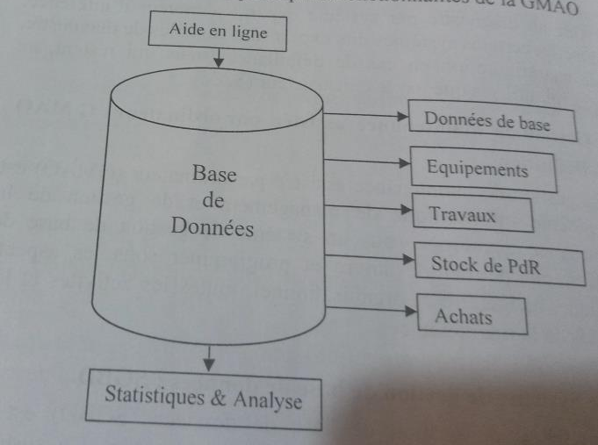
6/2
Fonctionnalités de la GMAO
10/34
La figure 2 illustre les principales fonctionnalités de la GMAO
Fig. 2 : Principales fonctionnalités

Slide 14
1/12
Gestion des équipements
11/34
La fonctionnalité gestion des équipements représente le fichier de données équipements qui permet de regrouper. De gérer et de mettre a la disposition des techniciens des informations fiables sur les équipements telles que : L’inventaire et la nomenclature des équipements Le dossier ou fiche technique comprenant les caractéristiques la liste de pièces, les consignes… Le fichier historique L’établissement d’une structure arborescente de l’équipement, une classification des équipements par types (filtres) de l’inventaire voir fig. 3

Slide 15
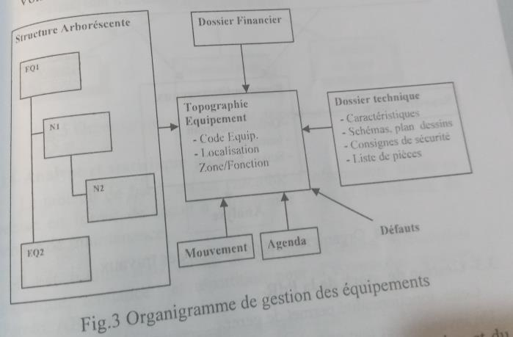
1/12
Gestion des équipements
12/34
Fig.3 : Organigramme de gestion
des équipements

Slide 16
2/12
Gestion des travaux
13/34
La gestion des travaux constitue la base de l’organisation et du suivi des interventions de maintenance, elle comprend celle :
Des travaux préventifs (planification, ordonnancement et lancement)
Des travaux curatifs
Les principales activités de cette fonctionnalité sont :
✓ Le suivi des interventions curatif et préventif (demande d’intervention et ordre de travail (OT) ✓ Planification des entretiens préventifs (programmées) ✓ La saisie des rapports des interventions. ✓ La gestion des interventions extérieures et ses facturations ✓ Le suivi et le contrôle des contrats

Slide 17
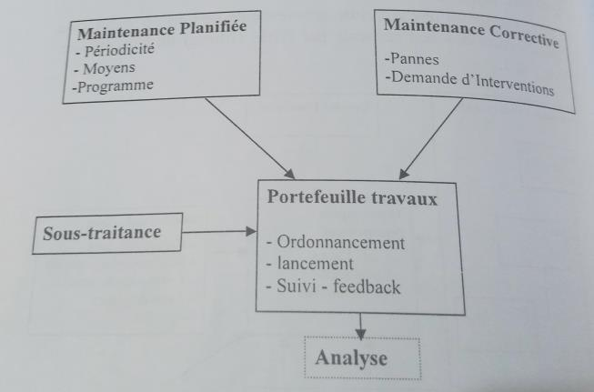
3/12
Gestion des travaux
14/34
Fig.4 : organigramme de gestion
des travaux

Slide 18
4/12
Gestion de stock de pièce de la PdR
15/34
Cette fonctionnalité permet de gérer :
✓ Un inventaire et une mise à jour automatique du stock de pièces de détachées suite à la saisie des interventions. ✓ Une prévision de consommation des pièces est effectuée pour la maintenance planifiée ✓ Un suivi de stock de la PdR des fournisseurs et des approvisionnements

Slide 19
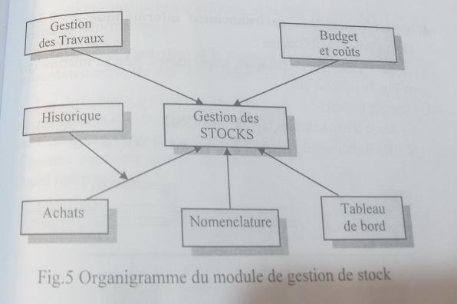
5/12
Gestion de stock de pièce de la PdR
16/34
La gestion des travaux, les achats et le budget inter-actent avec ce module. Voir Fig. 5
Fig 5 : Organigramme du module de gestion de stock

Slide 20
6/12
Analyse et statistique
17/34
Le tableau de bord est un ensemble d’information traité et remise en forme de façon à caractériser l’état et l’évolution du service de maintenance. Il est traduit sous forme de chiffre, de ratios, d’évolution graphique, tendance et réparation pour d’éventuelles analyses (Pareto, ABC) et prise de décision comme l’illustre la Fig. 6

Slide 21
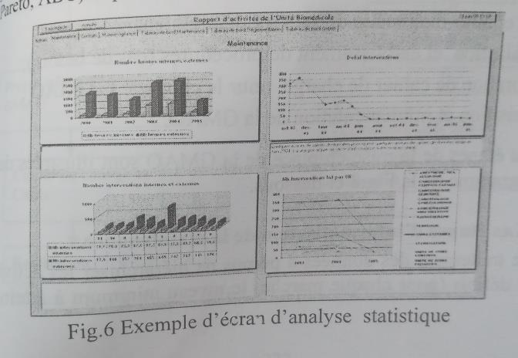
3/12
Analyse et statistique
18/36
Fig. 6 : exemple d’écran
d’analyse statistique

Slide 22
4/1
4 Aspect matériels et environnement informatique
19/34
Le système GMAO exige Un aspect matériel : ordinateurs, imprimantes, réseaux informatique
Un aspect logiciel : Système d’exploitation UNIX ou LUNIX SGBD relationnel (oracle), Access et SQL, server.

Slide 23
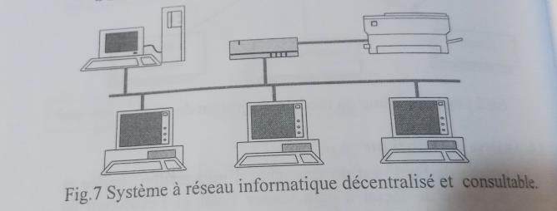
20/34
Fig. 7 : Système à réseau informatique décentralisé et consultable

Slide 24
05/1
5 Etapes de la mise en place de la GMAO
21/34
La mise en place d’un projet GMAO, suite à un besoin, demande une préparation minutieuse qui se scinde essentiellement en quatre phases :
Audit et autodiagnostic du service de maintenance ; Organisation et établissement de procédures (cas de besoin) ; Elaboration de cahier de charge pour le choix de la GMAO ; Acquisition et implémentation de la GMAO
Les étapes de la mise en place de la GMAO sont illustrées dans le diagramme de la fig. 8 ci-dessous.

Slide 25
05/2
5.1 Les étapes d’informatisation de la maintenance
22/34
Le traitement des données a permis de hiérarchiser les activités et de définir (pour chaque marche) le niveau minimum à atteindre pour avoir une maintenance efficace avec succès des outils informatiques.
Le passage de l’entretien à la maintenance doit être une évolution prenant en compte les activités typiques de la maintenance.

Slide 26
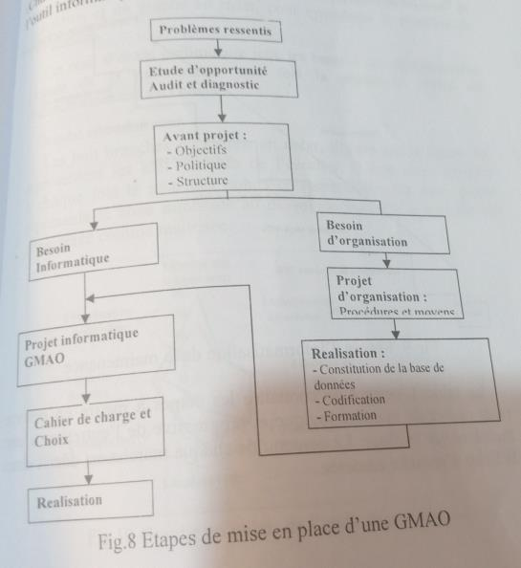
05/3
5.1 Les étapes d’informatisation de la maintenance
23/34
Fig. 8 : étapes de mise en place
d’une GMAO

Slide 27
05/4
5.1 Les étapes d’informatisation de la maintenance
Table 1 Activités de la maintenance à informatiser
Etape | Activité | Niveau d’activité requis (%)
1 | Gestion des équipements | 75
2 | Maintenance du 1ier niveau | 25
3 | Gestion de stock | 45
4 | Gestion des travaux | 60
5 | Analyse FMDS | 60
6 | Analyse des couts | 40
7 | Base de données | 45
8 | Planification - prévention | 37

Slide 28
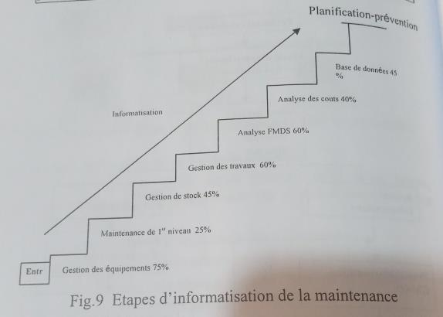
05/6
5.1 Les étapes d’informatisation de la maintenance
25/34
Fig. 9 : étapes d’informatisation de la maintenance
La table 1 permet de connaitre les étapes à mettre en œuvre pour passer de manière logique et progressive de l’entretien à une maintenance évoluée. Le contenu de chaque marche est décrit dans la fiche d’enquête associée.

Slide 29
05/7
5.2 L’auto-diagnostique du service maintenance
26/34
Cet auto-diagnostique a pour objectifs : De données une photographie de la fonction maintenance au jour du diagnostic ; D’identifier les points faibles ; De servir de base à des audits pour contrôler les progrès de la fonction maintenance.
L’auto-diagnostique du service de maintenance est composé d’un guide d’utilisation, des fiches d’enquêtes, des fiches de correction et un graphe en radar, pour synthétiser la position de l’entreprise.
Cet outil d’étude préliminaire jette les bases d’une réorganisation globale de la maintenance une fois la principale source de dysfonctionnement est connue.

Slide 30
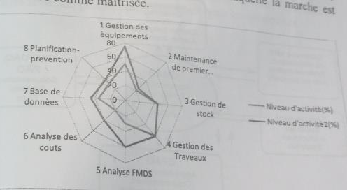
05/8
Graphe en radar :
27/34
Les huit branches du graphe en radar, illustré sur la figure 10, représente les huit marches de l’escalier, il faut donc reporter à chaque fois le total des points correspondants. La zone grisée représente la zone minimale au dessus de laquelle la marche est considérée comme maitrisée.
Fig. 10 : Graphe en radar de l’audit
de maintenance

Slide 31
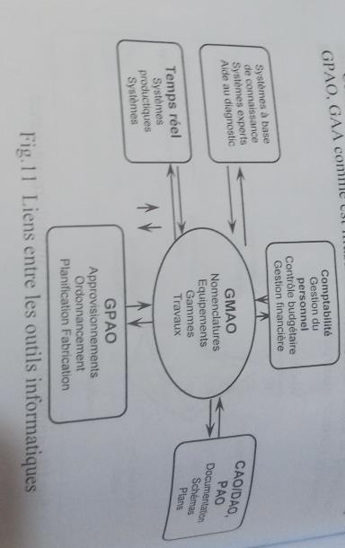
05/9
5.3 Liens de GMAO avec les autres outils informatiques
28/34
Certaines GMAO peuvent être interfacé avec les autres logiciels GPAO, GAA comme est illustré sur la fig.11.
Fig. 11 : Liens entre les outils informatiques

Slide 32
6/1
6 Critères de choix d’une GMAO
29/34
Les critères de choix d’une GMAO sont essentiellement :
Modularité (interfaçage avec les autres logiciels (GPAO, GAAO, diagnostic AMDEC … et autres programme Access, Excel) Paramétrable (flexibilité pour intégration dans l’environnement industriel considéré) Environnement informatique (SGBD, réseau, matériels) Convivialité et ergonomie Evolutivité (nouvelle version à des prix bas) SAV (maintenance logiciel) et pérennité du fournisseur Mono ou multiposte (réseau informatique) Full web Vibrations monitoring

Slide 33
30/34
Conclusion
La naissance des progiciels de GMAO a changé la structure de l’information entre les hommes de maintenance. On montre bien que la GMAO peut répondre aux besoins des entreprises en ce qui concerne les échanges d’information et des procédures, et l’analyse des activités de maintenance et des archives et que son exploitation sera un levier de performance important pour les entreprises.

